Slide 1
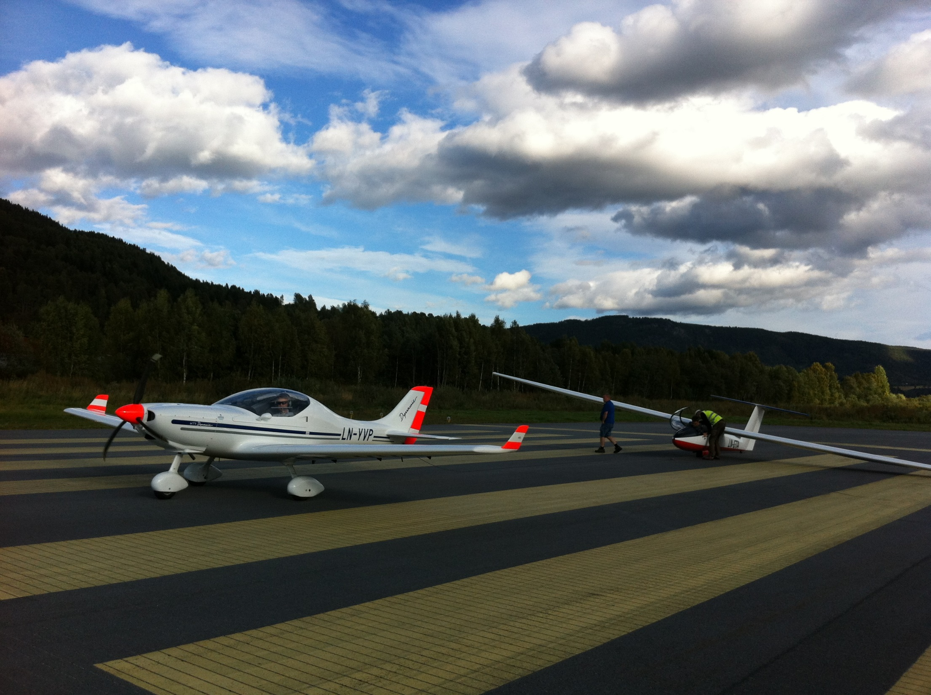
Sleping av seilfly med mikrofly
Rutiner, utfordringer og nødprosedyrer for slepepilot
Sandefjord Seilflyklubb v/Bjørnar Ryeng. Rev. 03.05.17.

Slide 2
Forord/historikk:
Dette skrivet er basert på 6 års erfaring med slep av alle typer seilfly etter vår Dynamic WT9 i Sandefjord Seilflyklubb. Vår Dynamic LN-YVP er utstyrt med en 912S UL (100 HK), elektrisk vinsj, samt en tre-bladers propell satt i fin picth (Max cruise ca. 170 km/t). Vi benytter kun 98 oktan blyfri og har registrert under 15 liter/time i slep. Veiavgiftdelen av bensinprisen refunderes årlig, men fordrer at man fører antall liter i loggboken hver gang man fyller opp flyet, samt tar vare på kvitteringer fra bensinstasjonen. En Dynamic kan opereres med 25 % av driftskostnadene i forhold til en Rallye 180. Vi har heller ikke hatt noen kostnader utover olje, plugger, filter, bremsedeler og dekk, og det må derfor kunne sies at flyet er meget driftsstabilt og rimelig å vedlikeholde.
Meget erfarne slepepiloter, konvertert over fra Rallye 180T, uttrykker at dette fungerer meget bra, samt ikke minst at en Dynamic er en bedre arbeidsplass for piloten. En Dynamic stiger vesentlig bedre enn en Rallye 180, slik at man får en bedre sikkerhetshøyde over terskel. Man har veldig god rorkontroll helt frem til setting, og turbulens og sidevind takles veldig bra. Vi har operert i over 30 kts turbulent bølgevind og har sikkert hatt en sidevinds-komponent på minst 15 kts. Stallspeeden er faktisk lavere for slepeflyet enn for seilflyet, slik at så lenge seilflyet flyr, er også slepeflyet godt over stallspeed.
En bratt nedstigning etter slep er mulig pga en finpitchet propell som bremser farten effektivt. Vi har faktisk logget 35 m/s i vertikalhastighet. Man kan fly veldig hurtige og korte landingsinnlegg tett på stripen, for deretter å gå inn på en kort, bratt finale med fulle flaps. Man får således en bra effektivitet på slepingen.
Vi har pr. 1/5-17 rundet 4000 slep, 4770 starter og 1214 timer, uten alvorlige hendelser, annet en et tilfelle hvor seilflypiloten fikk dratt av holken på stikka slik at seilfly dro kraftig opp. Slepepiloten kuttet linen. Hendelsen skjedde i 800 meter og ca. 500 meter over terrenget, og var relativt udramatisk. Vi har også hatt motorfusk med kraftige vibrasjoner etter avgang et par ganger. Det ga seg ved å dra av gassen litt, men kom igjen ved pådrag. Steg sakte og ba seilfly løste ut i 200 meter. Var nok vannperle i en forgasser. La flyet stå i minst 10 minuter etter påfylling på morgenen, før drening.
Både driftsøkonomien, sikkerheten og effektiviteten vi har oppnådd, har helt klart overbevist oss om at dette er veien å gå for seilflyklubbene.

Slide 3
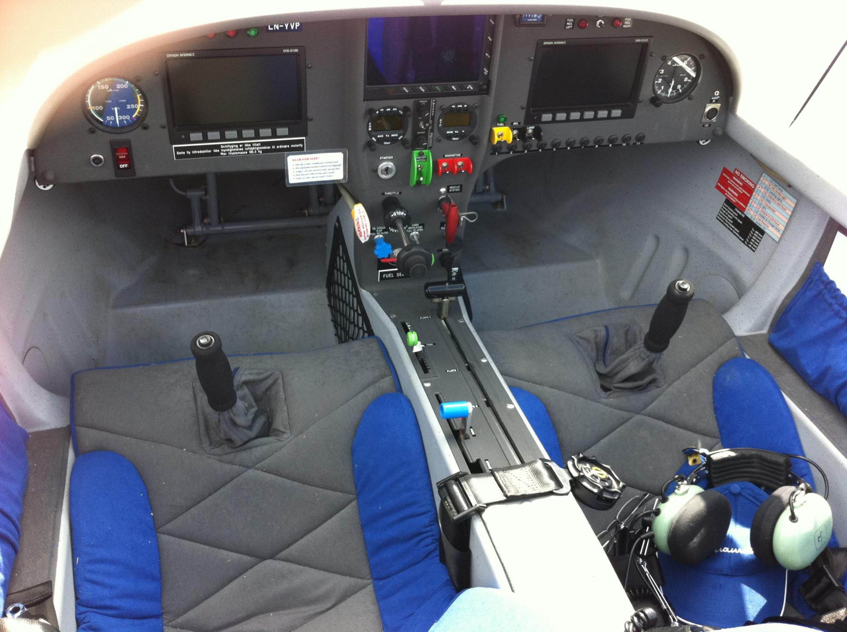
En fin arbeidsplass med god instrumentering
Bryter for vinsj, med sikring, samt analog fartsmåler til venstre. Analog høydemåler til høyre, for rask avlesning etter klink. Gul hendel kapper linen. Rød hendel er rakettskjermen. Trim, hjulbrems(blå) og flapshendel i midtkonsollen.

Slide 4
Start og oppstilling før avgang:
Se seg godt rundt før oppstart, meld fra at du taxer ut for å line opp, og foreta taxing på den siden hvor det ferdes minst folk(eks. vestsiden av seilfly på 12 og 30 på ENNO), da med planlagte svinger som tar høyde for eventuell bremsesvikt og problemer med throttle i forhold til folk og fly. Kutt magnetene øyeblikkelig ved fare for konflikter.
Sjekk at seilfly ev. står på avtalt punkt med koblingen i det du taxer forbi, sving inn foran og stopp på senterline med motor på tomgang. Om seilfly alltid står oppstilt på et punkt, kan man spare tid ved å kunne taxe raskt til et referansepunkt på stripa, for så å stramme opp sakte på slutten.
Kjør sjekkliste for slep og sjekk at temperaturene og bensintrykk er OK for avgang: Venstre tank med minimum 10 liter indikert, fuel pump on, blå hendel inn(spjeld for oljekjøler åpent), begge magneter på, fallskjerm avsikret, strobe og landingslys på, et hakk flaps, trim nøytral eller litt bakover.
Stå helt stille til du ser at koblingen er satt i seilflyet, og du er helt sikker på at ingen står foran seilflyet eller holder i slepeline. Kjør ev. veldig sakte fremover for å spare tid pga trafikk, eller vent helst til man løfter vingen på seilfly som signal på at seilfly er klar til avgang. Dette har vi innført som en praktisk rutine for å bedre sikkerheten.
Du må være sikker på at wiren er trukket helt ut, samt at folk er klar av seilfly før du melder avgang og gir gass.
Utfordringer: Folk ved propell, kutte magneter. Wire som skjærer inn i hendene på medhjelpere, stoppe om du ser folk ved seilfly. Kraftig rykk ved slakk line, sjekk at seilfly ser ut til å følge greit etter. Medhjelper løfter vingen før fartøysjef i seilfly er klar. Spør på radio om du er usikker. Annet?

Slide 5
Avgang
Ved stram line, gi rolig full gass, og skru innover for å sikre helt full gass.
Se i speilet og hold litt stikkepress bakover for å spare nesehjul, samt hindre unødig høy hastighet på bakken.
Slipp stikken rolig fremover ved rotasjon og hold flyet et par tre meter over stripa til du passerer minst 100 km/t, eller 110 km/t med en tung toseter bak. Har du mistanke om at seilflyet har vann i vingene, spør du om det, men seilflyver skal selv opplyse om det. Hold da flyet nede til minst 120 km/t passeres og fly ALDRI saktere enn det. Slep i rundt 130 km/t med vann, mens slep ellers i 120 km/t. Vi legger altså på 10 km/t med vann.
Ligger seilflyet så høyt at du føler at du ikke klarer å trekke opp, og seilflypiloten eventuelt ikke reagerer på korreksjon over radio, kutt linen og gi øyeblikkelig seilfly beskjed om at du har kuttet! Fortsett da med full gass ut, og fly en runde for å gi seilfly rom for sin nødmanøver.
Sjekk høyden på seilfly i speilet og unngå å trekke for mye opp, slik at farten avtar, spesielt med tungt fly bak.
Trekk rolig inn flaps, med litt stikkepress bakover, slik at hastighetsøkning og høydetap unngås.
Trim flyet på 120 km/t (eller 130 km/t med vann) og gå eventuelt over på høyre tank, før du slår av fuel pump(sikrer raskt trykk om du må tilbake til venstre tank pga trykkfall), da i minimum 200 meters høyde.
Utfordringer: Seilfly skjærer ut, du kjenner at de løser ut, hvis ikke, kutte line. Seilfly trekker halen opp, løse ut, ev. etter radiobeskjed og at slepefly vinker med vingene. Seilfly lavt, be det gå lavere. Ved motorproblemer, gå øyeblikkelig på radio og be seilfly løse ut og bremse, om det er lang oppe på banen. Forbered seilflypiloter på at man trekker ganske raskt opp når trygg fart er etablert over banen. Annet?

Slide 6
Oppstigning og retur til plassen etter release
Unngå å la flyet pitche for mye opp i termikk og turbulens. Hold nesen nede for jevn hastighet. Fall ikke for fristelsen å trekke av fart i store synkområder.
Seilfly legger seg veldig lavt/høyt i slepet. Be ev. seilfly å legge seg lavere (eller høyere) og trekk ev. litt opp foran seilflyet om hastigheten er minst 120 km/t. Så ev. vinke med vingen, og ev. kutte line om det føles kritisk.
Seilfly løser ikke ut/får ikke løst ut. Radiobeskjed, (vinker ev. med vinger, uten radiokontakt). Kutt linen!
Følg anbefalt sleperute, hold utkikk/sjekk FLARM og gå innover høyere terreng først ved sikker høyde.
Hold full gass et par tre sekunder etter at seilflyet løser ut, mens du samtidig roller over til høyre.
Trekk gassen helt av og skru helt tilbake, mens du går over i bratt stup/spiral mot høyre. Hold utkikk og ta en rask titt på FLARM displayet.
Meld at du går inn på en downwind/base/lang finale i god tid, da vi ofte entrer raskt midt inn i en pattern hvor både seilfly, mikrofly og motorfly kan være vanskelige å få øye på.
Spol inn lina etter at du har redusert farten til godt under 140 km/t, eventuelt setter litt flaps, og har roet flyet på en rett linje. Planlegg slik at du unngår å svinge brått inn på finale/base like før linen er inne pga mulig pendel og slag i ror av koblingsstykket.
Sjekk at du hører dunket som bekrefter at linen er helt inne, sving base/finale og sjekk også at overstrømsbryteren slår ut som en ekstra bekreftelse. Har du spolet inn linen pga rolig decend/lang vei inn/lite trafikk/holding, så sjekk en gang ekstra før kort finale ved å trykke nok en gang på vinsjbryteren. Se eventuelt også i speilet. Man bør lakkere koblingsstykket i fluoriserende farge.
Utfordringer: Ved motorproblemer, gå øyeblikkelig på radio og be seilfly løse ut/du vinker med vingene. Line spoles ikke inn/i tvil om den er inne, radio til bakken, overfly i min. 50 meter/ lande høyt inn. Annet?

Slide 7
3.8.7 SLEPING Sleping av seilfly og hangglider, med mikrolette luftfartøy krever spesiell utsjekk for sleping, med tillatelse utstedt av Mikroflyseksjonen. Se BSL D 4-4 Forskrift om slepeflyging.
3.8.7.1 Slep av seilfly med mikrofly Slep av seilfly med mikrofly kan bare utføres av fartøysjef på mikrofly som har utsjekk for dette, samt med mikrofly som er godkjent og egnet for formålet. Se kapittel 4.4.4.6 og 5.4.5 i denne håndbok for detaljerte bestemmelser vedrørende krav til utdanning av slepeflyger, samt tekniske krav til slepeflyet. Når det gjelder operative krav til hvordan slep av seilfly gjennomføres mv, så henvises det til de til enhver tid gjeldende bestemmelser for slep av seilfly som er utarbeidet av Seilflyseksjonen/NLF. Disse bestemmelser skal følges ved slep av seilfly med mikrofly, hva som vedrører operative krav, rutiner og prosedyrer.
4.4.4.6 Krav til slep av seilfly med mikrofly For å kunne gjennomføre slep av seilfly med mikrofly, stilles det følgende krav til fartøysjefen: Minimum alder 18 år, ha minimum 100 flygetimer, hvorav 5 flytimer og 20 landinger på flytypen det skal slepes med, være innehaver av flygebevis, R2, gjennomført 10 starter på seilfly, samt gjennomført og bestått egen slepeutsjekk. Det skal gjennomføres en utsjekk med IK1 eller IK2 på mikrofly, som selv har utsjekk på slep av seilfly med mikrofly. Hvis innehaveren tidligere har vært innehaver av PPL-A, med slepeutsjekk, er kravet gyldig R2, samt minimum 5 flytimer og 20 landinger på typen det skal slepes med, samt omskolering til slep av seilfly med mikrofly. Gjennomføres med IK1 eller IK2 på mikrofly, som selv har utsjekk på slep av seilfly med mikrofly. Seilflygere som har tatt ut flygebevis, R2 på mikrofly, skal ha minimum 75 flygetimer ervervet på motordrevet luftfartøy før slep av seilfly kan tillates. Kapittel 04 Utdanning av mikroflygere Side 13 av 30 Mikroflyhåndboken 6.2 For at sleperettigheten skal være gyldig må fartøysjefen ha minimum 10 timer flygetid på mikrofly de siste 12 måneder.
4.4.4.7 Gjennomføring av slepeutsjekk Det skal av kandidaten gjennomføres totalt 10 slep av seilfly under oppsyn av mikroflyinstruktør, IK1 eller IK2. Under gjennomføring av disse slep må fartøysjefen i seilflyet være innehaver av Flygebevis på seilfly. Momentlisten for sleperettigheten er gitt i vedlegg 4.5. Hvis kandidaten tidligere har slept seilfly med PPL-A rettigheter, gjennomføres det antall slep som instruktøren mener er formålstjenlig, dog minimum 5 slep. Når utsjekken er tilfredsstillende gjennomført og bestått, kvitterer instruktøren i kandidatens loggbok for mikroflygere, med følgende formulering: ”Utsjekk på slep av seilfly med mikrofly, gjennomført og bestått, på nn type mikrofly”. Dateres og signeres ut av instruktør, IK1 eller IK2 på mikrofly. Sleper fartøysjefen på mer enn en type mikrofly, så skal vedkommende ha minimum 5 flygetimer og 20 landinger på den eller de typer som benyttes.

Slide 8
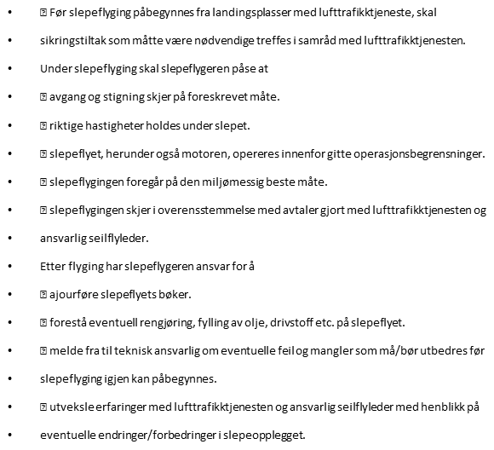
Vedlegg 4.5 INSTRUKS FOR SLEPEFLYGER
Forberedelse før start
• Slepeflyger er ansvarlig for at planlagt slep kan gjennomføres i overensstemmelse med
gjeldende lover og bestemmelser.
• Slepeflyger skal før han starter slepeflyging gjøre seg kjent med alle lokale
bestemmelser for slep av seilfly.
• Slepeflyging tillates bare utført under VFR forhold.
• Slepeflyger skal forsikre seg om at hjelpere på bakken har nødvendig kjennskap til
hvordan de skal forholde seg for å utføre tjenesten på en sikker og forsvarlig måte.
• Slepeflyger skal før slepeflyging påbegynnes være kjent med de aktuelle seilflytypers
normale slepehastigheter, samt deres minimum- og maksimum slepehastigheter.
• Slepeflyger skal før slepingen starter i samarbeid med ansvarlig seilflyleder avtale
hvordan slepeflygingen skal utføres.
• Slepeflyger er ansvarlig for at slepefly og utstyr er i forskriftsmessig stand, og at
slepefly og utstyr har gjennomgått foreskrevet vedlikehold.
• Slepeflyger er ansvarlig for at slepeflyet før sleping påbegynnes er forsynt med
tilstrekkelig mengde olje og bensin til å gjennomføre det aktuelle seilflyslep.
• Slepeflyger skal før sleping starter sjekke utløser, utløserwire og utløserhåndtak, og at
disse virker som foreskrevet.
• Slepeflyger skal før sleping påbegynnes påse at eventuelle speil fungerer og kan
innstilles, slik at krav om at slepet kan ses i alle normale stillinger kan overholdes.
• Under slepeflyging skal bare fartøysjef være om bord, unntatt i forbindelse med
slepeutsjekk hvor instruktør er med i flyet.
• Før slepeflyging foretas innenfor kontrollert luftrom, samt innenfor
trafikkinformasjonssoner og trafikkinformasjonsområder skal vedkommende enhet av
lufttrafikktjenesten underrettes. Flygingen skal utføres i samsvar med eventuelle vilkår
som måtte bli fastsatt.

Slide 9
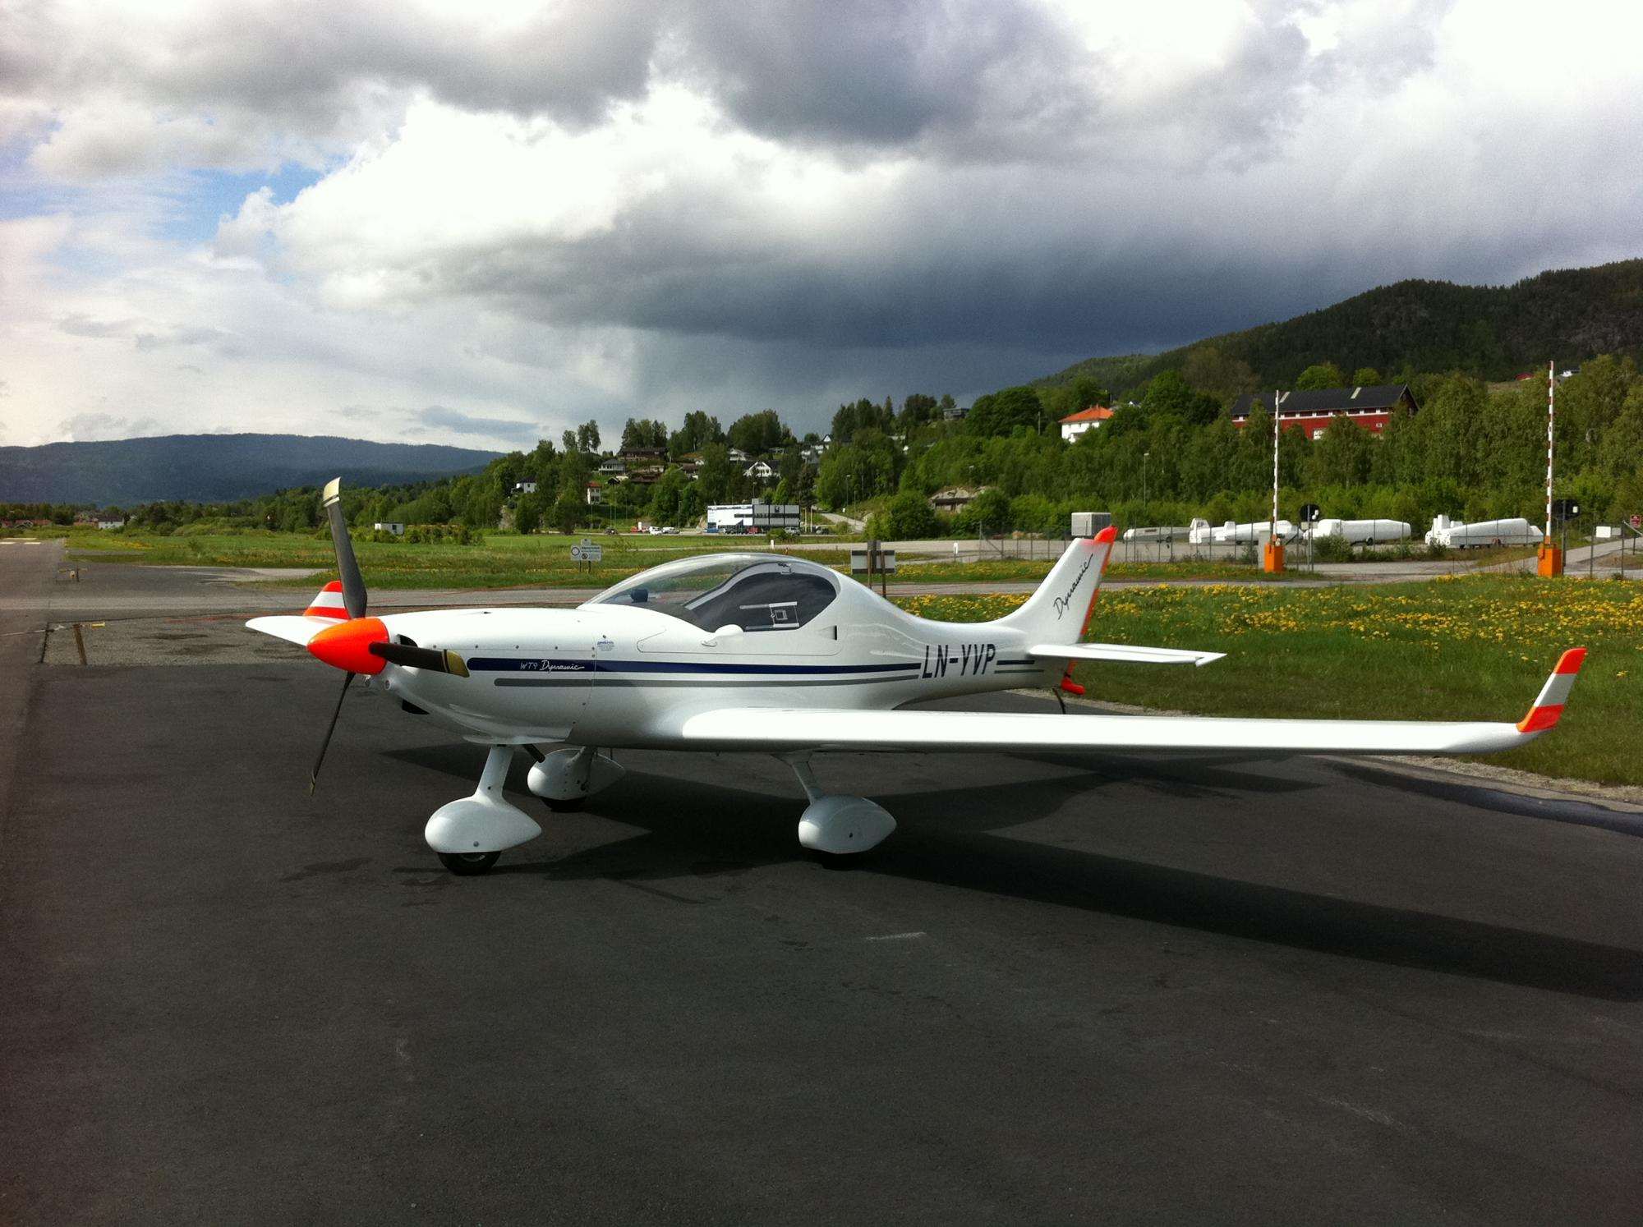
Et nydelig fly venter på oppdrag

